Slide 1
БД для проведения инвентаризации
Выполнил: Белов М.В.
Руководитель: Пунгин И.В.

Slide 2
Актуальность
В современном мире понимание что, в каком количестве, где хранится и используется является ядром не только производственного процесса, но и административного, без этих данных большинство логистических систем просто не смогут функционировать. Всё это обуславливает актуальность разработки базы данных (БД) для проведения инвентаризации.

Slide 3
Цель
Целью данной курсовой работы является разработка базы данных для проведения инвентаризации, которая позволит эффективно создавать и управлять информацией о хранимых объектах и их местоположении, а также обеспечить доступ к этой информации для различных пользователей.

Slide 4
Задачи:
Проанализировать предметную область инвентаризации.
Спроектировать структуру базы данных.
Выбрать и обосновать систему управления базами данных.
Реализовать структуру базы данных на выбранной СУБД
Заполнить базу данных тестовыми данными
Осуществить тестирование базы данных

Slide 5
Предметная область
Предметная область данной работы - управление материальной собственности в различных организациях. Система направлена на автоматизацию процессов учета объектов, что позволит сотрудникам быстро искать, считать и отслеживать перемещения предметов на предприятии.

Slide 6
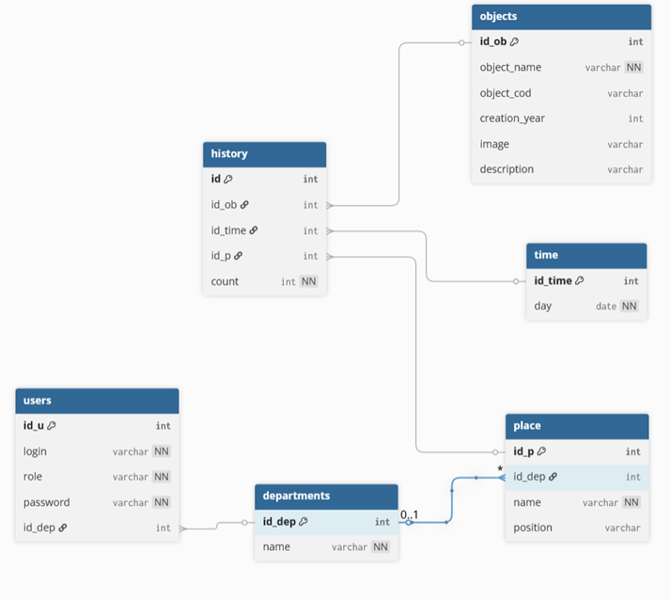
Структура базы данных.

Slide 7

Postgresql
Для выполнения курсовой работы я решил использовать Postgresql, потому что эта СУБД базируется на механизме многоверсионного управления конкурентным доступом (MVCC — Multiversion Concurrency Control). В отличие от некоторых других систем (например, MySQL), где требуется выбор движка хранения, PostgreSQL не требует явного указания механизма хранения при создании таблиц, так как все таблицы автоматически используют встроенный механизм.

Slide 8
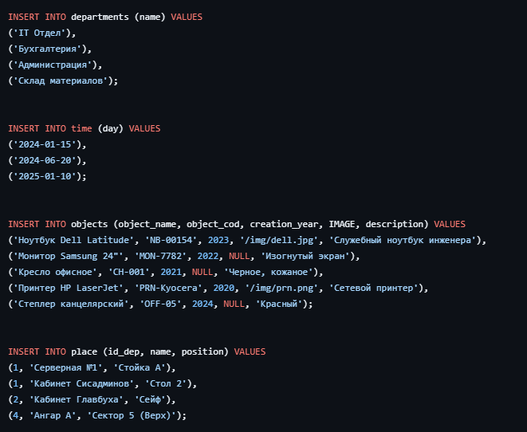
Заполнение БД тестовыми данными.
Для того, чтобы провести тестирование БД, нужно заполнить её тестовыми данными.
В случае postgresql для заполнения нужно выполнить команду INSERT INTO, где нужно выбрать в какую таблицу вводить данные и, если необходимо выбрать столбцы в которые хочется ввести данные

Slide 9
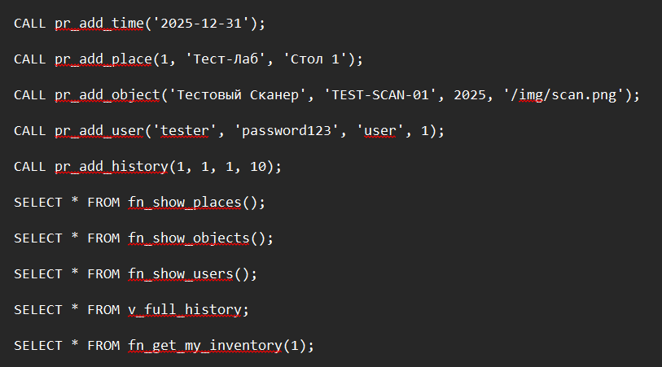
Тестирование базы данных
Тестирование БД обязательно перед выпуском её в мир, поэтому мной было проведено тестирование всех процедур и функций между таблицами и их данными

Slide 10
Заключение
В результате выполнения курсовой работы была разработана база данных для проведения инвентаризации, которая позволяет пользователям легко и быстро взаимодействовать с объектами предприятия для эффективного выполнения своей работы и отвечает требованиям современного мира.

Slide 11
Спасибо за внимание!

